Slide 1


PHÒNG GD&ĐT HUYỆN GIA LÂM TRƯỜNG MẦM NON ĐẶNG XÁ
HOẠT ĐỘNG KHÁM PHÁ KHOA HỌC
Ứng dụng PTGDTTSteam- Montessori
Đề tài: Thí nghiệm mưa tuyết (Quy trình 5 E).
Lớp: MGN B1
Giáo viên : Hoàng Thị Quế
Vũ Thị Thu Hoài
Năm học: 2023- 2024

Slide 2


Cô và trẻ nhảy Erobic
theo điệu nhạc nước ngoài

Slide 3
KHÁM PHÁ NGUYÊN VẬT LIỆU

Slide 4
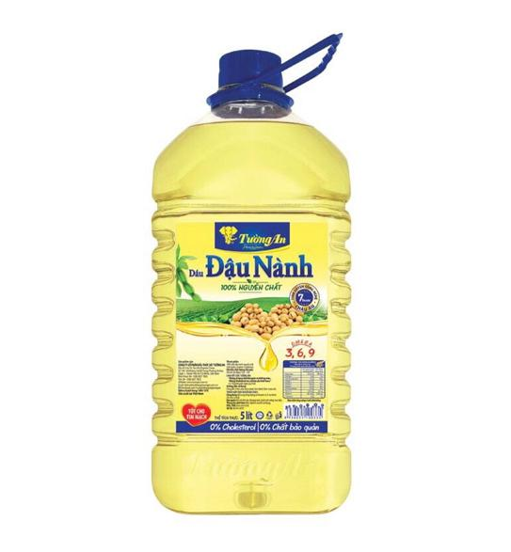

Slide 5


Slide 6
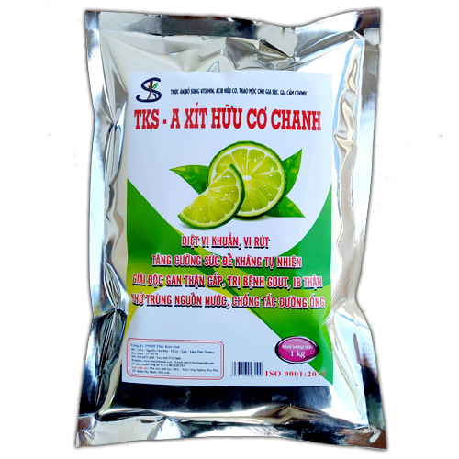
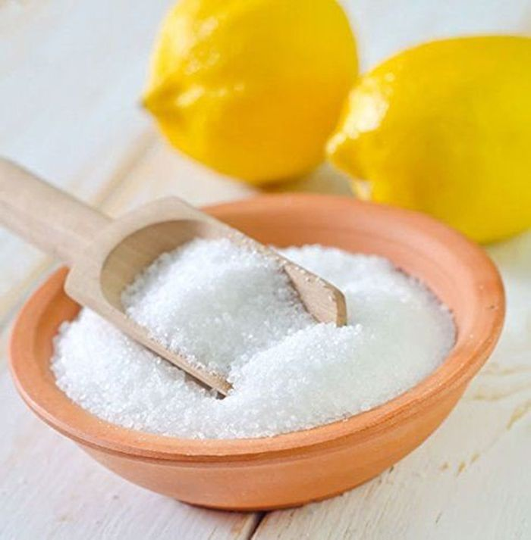

Slide 7

HƯỚNG DẪN TRẺ LÀM THÍ NGHIỆM

Slide 8
TRẺ THỰC HIỆN

Slide 9






